Slide 1

A befektetés-ösztönzés Csongrád megyei eredményei és tapasztalatai
Gyarmati Zoltán
Paktumiroda vezető

Slide 2




Slide 3
Befektetés-ösztönzés
13 db projekt 2,7 mrd Ft értékben
10 db dokumentum
500 - 1000 lekérdezés naponta
9 ok „miért Csongrád megye?”
7 kulcságazat
7 db befektetői megkeresés
2 perc vágott videó

Slide 4
13 db projekt 2,7 mrd Ft értékben
Megyei TOP-1.1.1 intézkedésen megvalósuló iparterület fejlesztési projektek

Slide 5
10 db doku-mentum
Befektetés-ösztönzési stratégia
Marketing stratégia
Működési rendszer kidolgozása
7 db kulcsprojekt kidolgozása

Slide 6
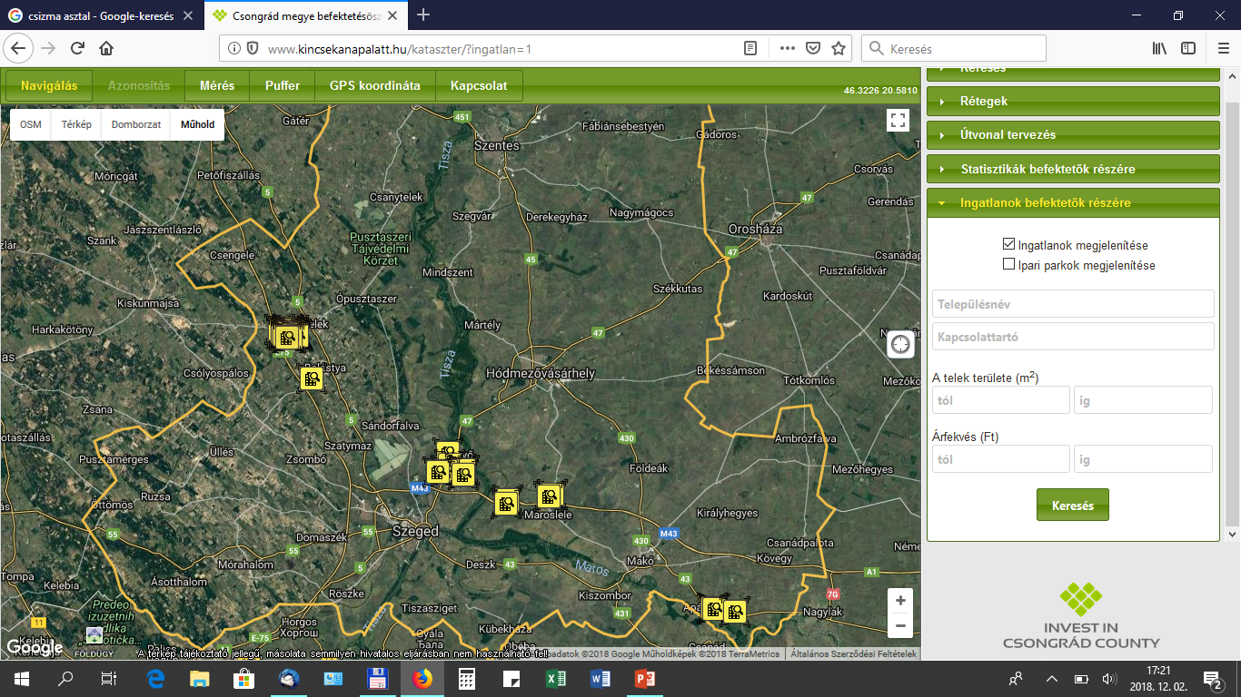
500 - 1000 lekérdezés naponta
Befektetés-ösztönzési kataszter

Slide 7
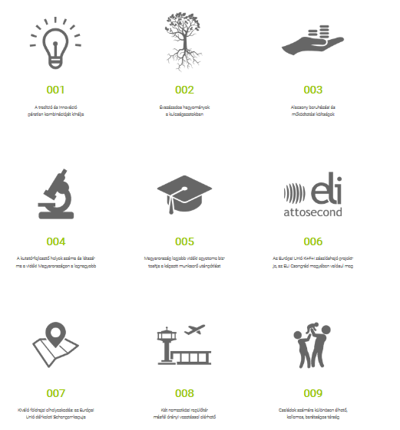
9 ok „miért Csongrád megye?”

Slide 8
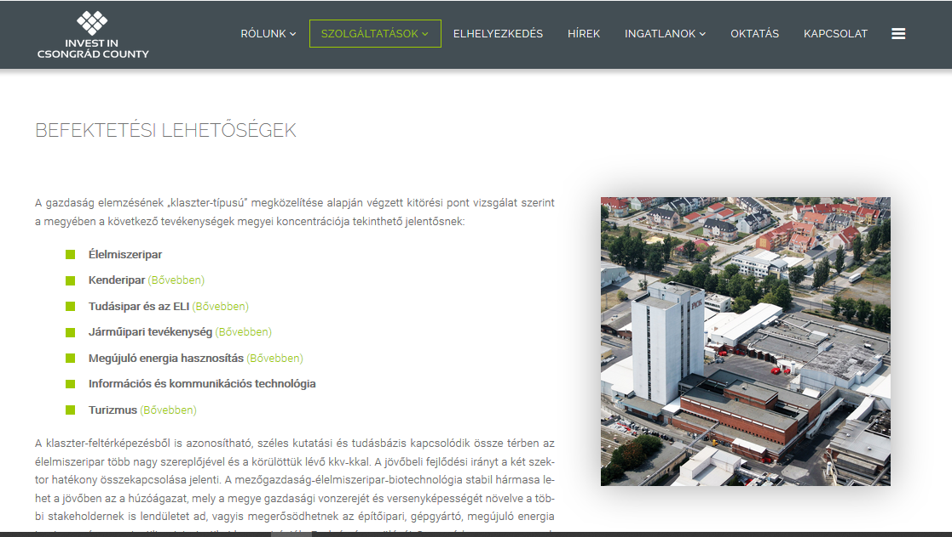
7 kulcságazat

Slide 9
7 db befektetői megkeresés
Területek:
Ipari kender feldolgozás
Üzleti folyamatok kihelyezése
Ingatlan beruházás, fejlesztés
IT – SSC
Holland nagykövetség
Kínai tartományi érdeklődés
Orosz üzleti kapcsolatépítés

Slide 10
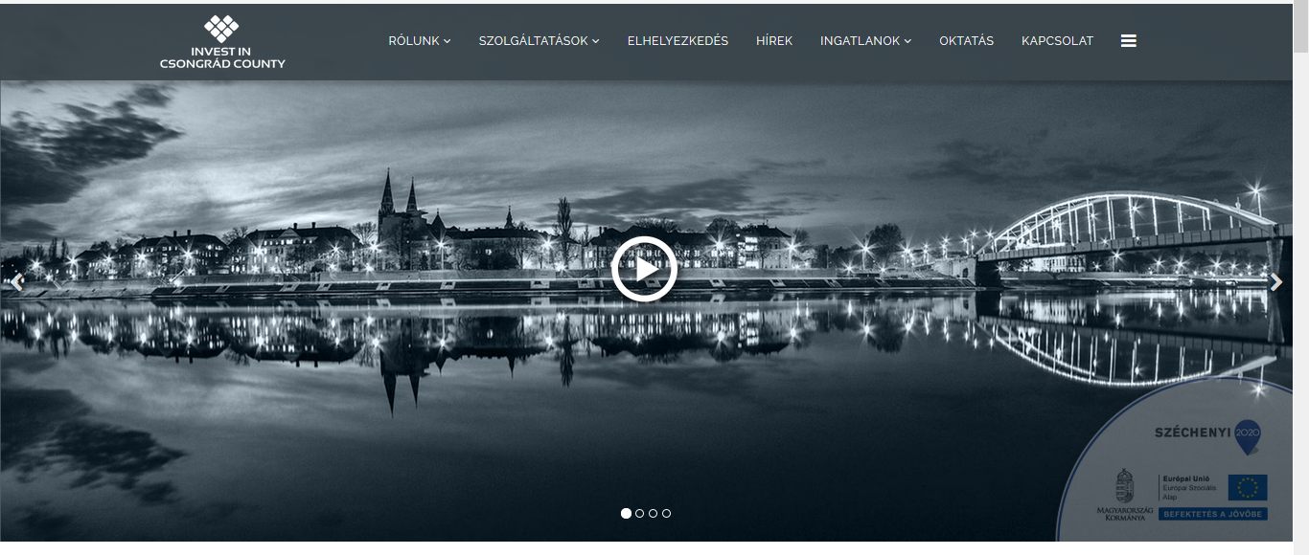
2 perc vágott videó

